Slide 1
字节码

Slide 2
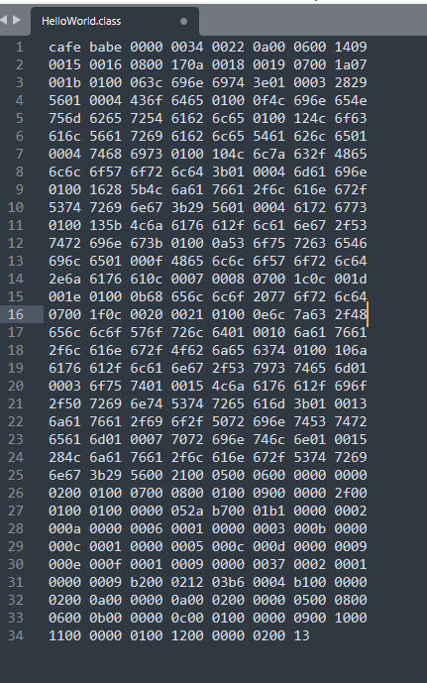
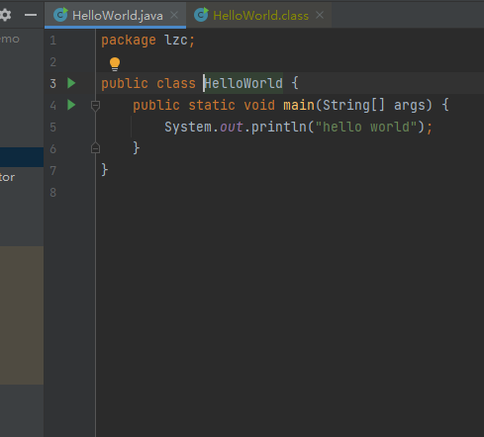
一次编写 到处运行

Slide 3
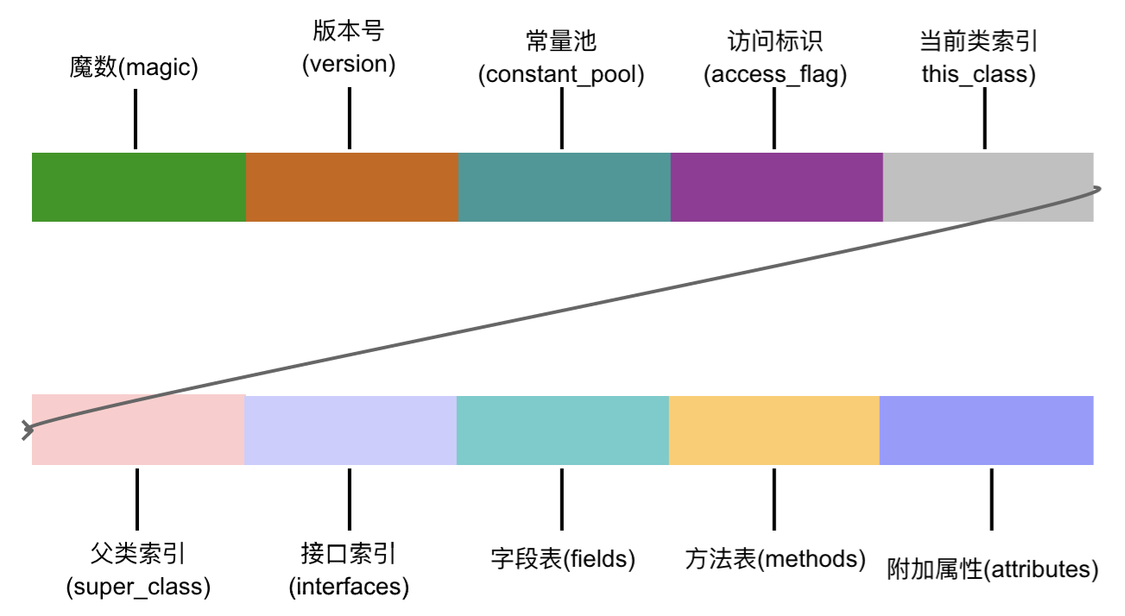
字节码规范

Slide 4
魔数：开头固定四个字节，0xCAFEBABE，JVM 可以根据文件的开头来判断这个文件是否 可能是一个字节码文件，如果是，才会进行之后的操作
版本号：版本号为魔数之后的 4 个字节，前两个字节表示次版本号（Minor Version），后两个字节表示主版本号（Major Version）
常量池：存放字面量（如文本字符串、final的常量值等）和符号引用（类和接口的全限定名、字段的名称和描述符、方法的名称和描述符）

Slide 5
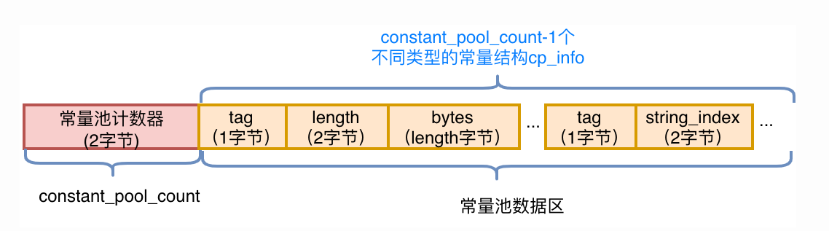

Slide 6
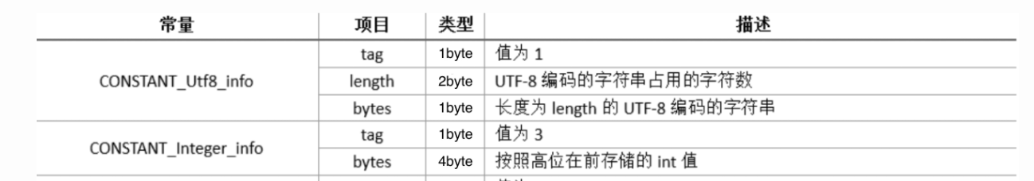
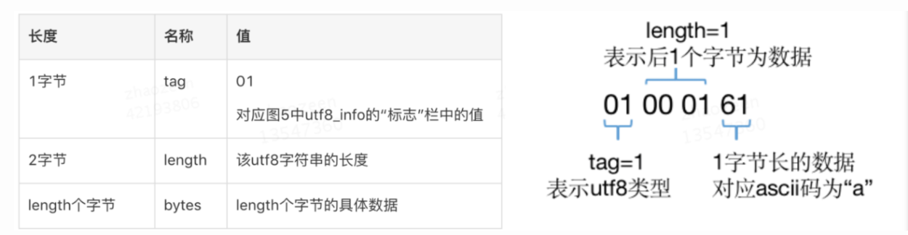

Slide 7
访问标识
类索引
父类索引
接口索引

Slide 8
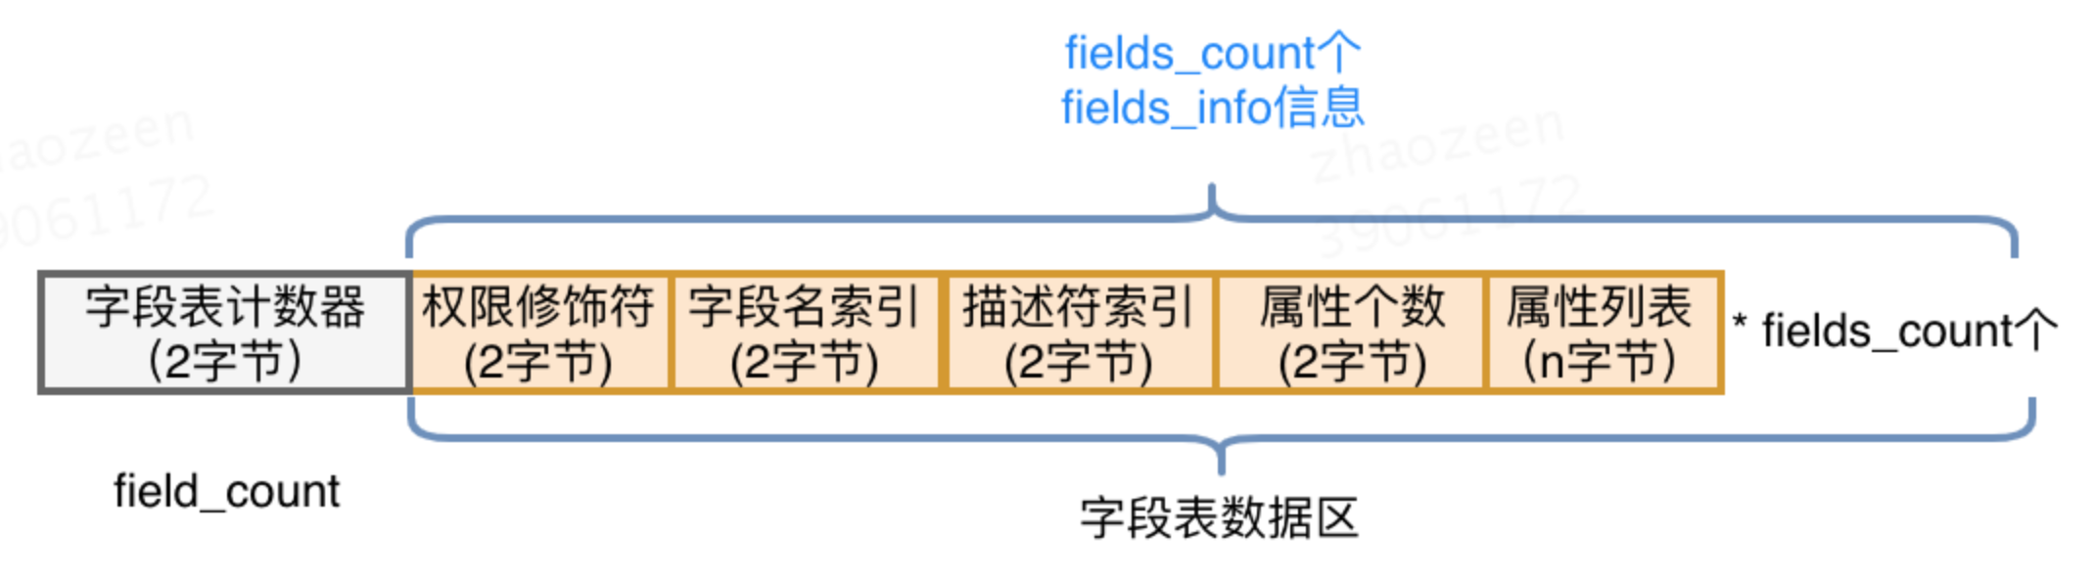
字段表：
字段表用于描述类和接口中声明的变量，包含类级别的变量以及实例变量，但是不包含方法内部声明的局部变量
字段表也分为两部分，第一部分为两个字节，描述字段个数；第二部分是每个字段的详细信息fields_info

Slide 9

private int a;

Slide 10
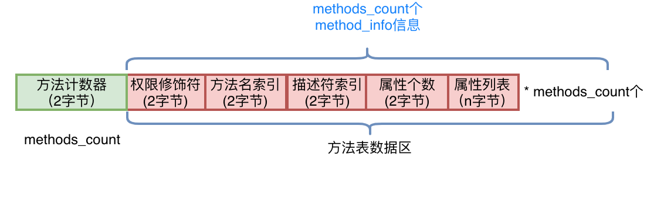
方法表：

